Slide 1


Sağlık Hizmetleri Yönetimi Türkiye’de Sağlık Hizmetlerinin Tarihsel Gelişimi
;
Öğr. Gör. Şeyda ÇAVMAK
seydacavmak@cag.edu.tr

Slide 2
Selçuklu ve Osmanlı Dönemi
Selçuklular Döneminde bedelini ödeyebilenlerin alabildikleri sağlık hizmetleri
Şifahane veya Darüşşifalar.
Kayseri’de Gevher Nesibe Şifahanesi =Selçuklu
Edirne II. Bayezid Darüşşifa= Osmanlı
Aynı zamanda vakıf hastaneleri, savaş zamanı gezici hastaneleri
Osmanlıda 15.yy’da ilk defa oluşturulan hekimbaşı makamının görevi; saray halkının sağlığı ile alakadar olmak.

Slide 3
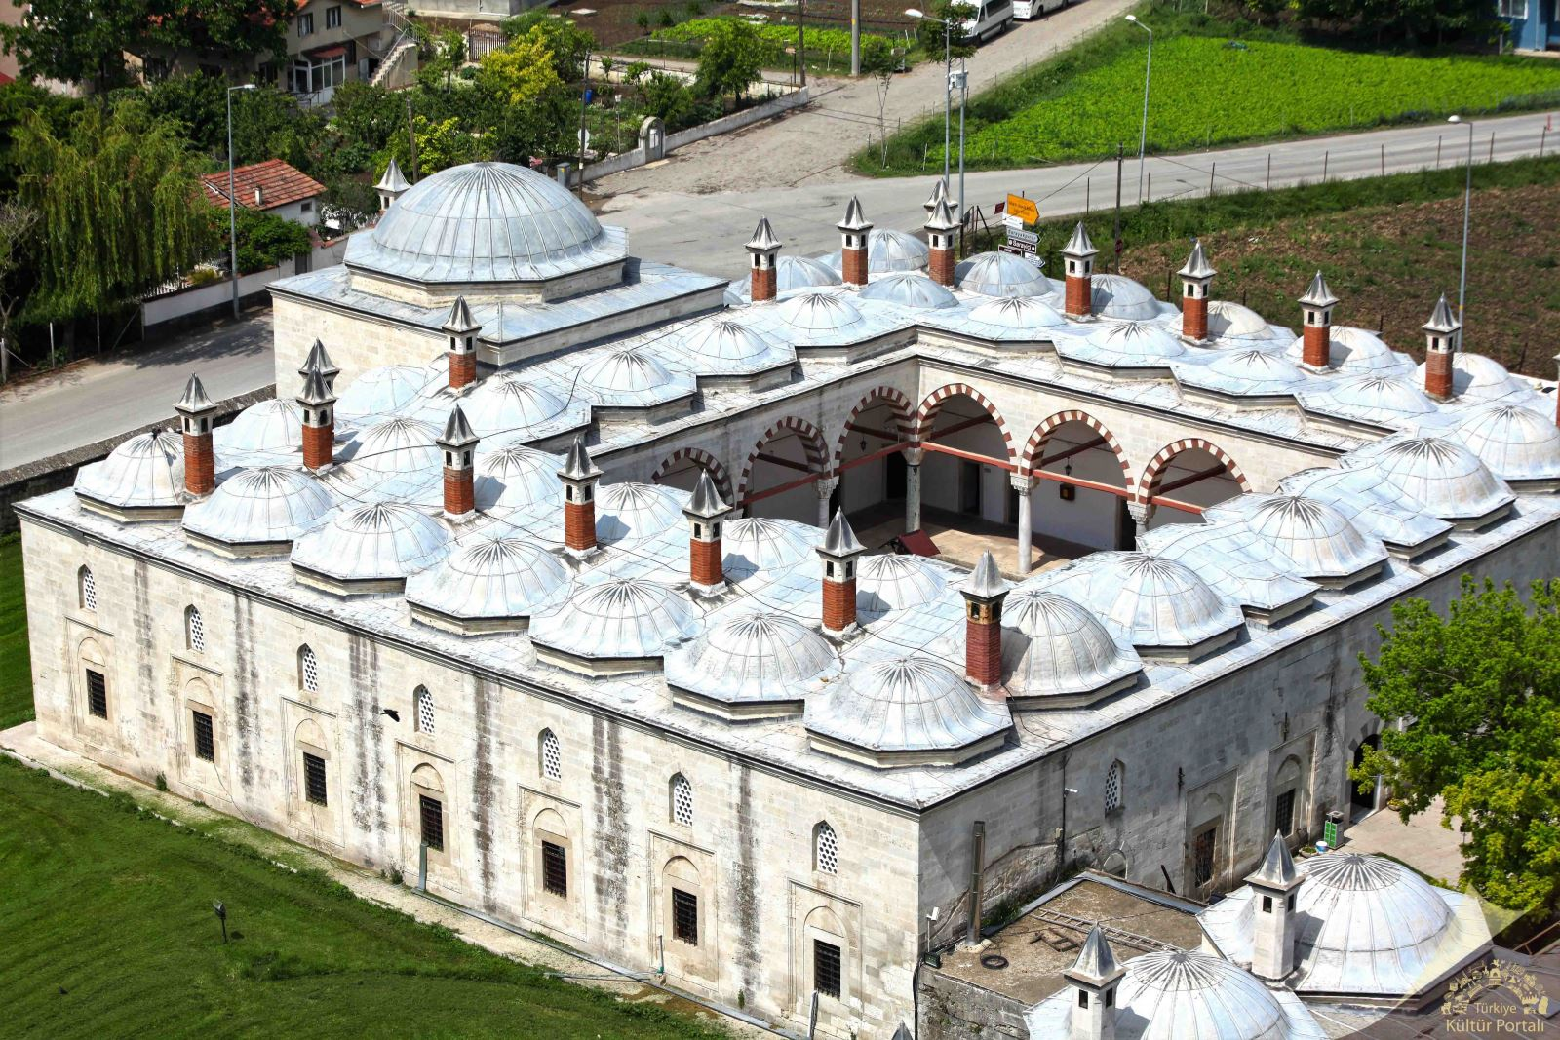
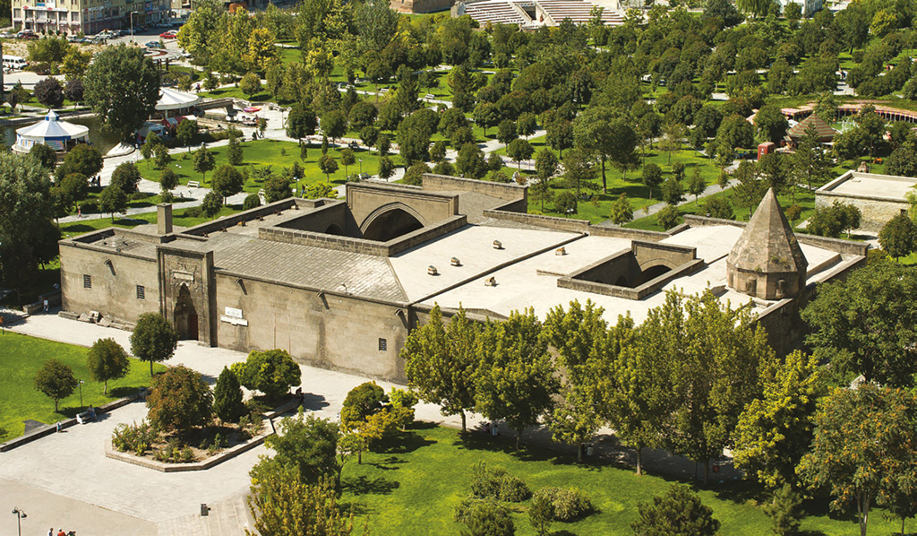

Slide 4
Osmanlı Son Dönemler
1827 yılında Tıphane 1839 yılında da Cerrahhane kurulmuştur.
Sağlık hizmetleri ordu çevresinde yoğunlaşmıştır.
1871’de memleket tabipliği ortaya çıkmaya başlamıştır.
Kamu kaynağı yetmediği için ücretli hasta bakılmasına izin verilmiştir.

Slide 5
Türkiye’de Sağlık Hizmetlerinin Gelişimi
Cumhuriyet Dönemi;
Kurtuluş savaşı sonrası yaralı bakımı temel hedef olmuştur.
Sağlık planlama girişimleri başlamış.
Tüm ülke kapsama alınmaya çalışılmış ve Numune Hastanelerinin kurulmasına karar verilmiştir.
Yasal altyapı çalışmaları yürütülmüştür.

Slide 6
Okunması Gereken Hikayeler
Sabahattin Ali:
Sulfata
Böbrek
Dekolman
Cankurtaran
Hakkımızı Yedirmeyiz

Slide 7
Cumhuriyet Dönemi
İl düzeyinde «Sağlık Müdürleri», ilçelerde «Danışmanlar» ve «Hükümet Tabipleri» görev yapmıştır.
Bulaşıcı hastalıklar ile mücadele için «dikey örgütlenme» modeli oluşturulmuştur.
Umumi Hıfzıssıhha Kanunu hazırlanıp yürürlüğe sokulmuştur.
1945 yılında işçiler için sosyal güvenlik uygulaması başlamıştır. SSK olarak bilinen bu yapı hem finansör hem sunucu statüsünde idi.

Slide 8
Cumhuriyet Dönemi
1960’larda İnsan Hakları Beyannamesi imzalanmıştır. Sonrasında 224 sayılı kanunla sosyalizasyon hedeflenmiştir.
Öngörülen Yapı;
Kırsalda 2000, kentte 2500 kişiye düşecek şekilde bir sağlık evi; ev ziyaretleri, izleme.
Sağlık ocakları
Sağlık ocağında çözülemeyen sorunların, hekimi tarafından kayıtları tutulmak kaydıyla bölge hastanesine yönlendirilmesi (Sevk)
Hastadan asıl sorumlu olan birinci basamak hekimi

Slide 9
224 Uygulaması
Öngörülen planlama ve altyapı süreçleri yürümemiştir.
Etkin işleyemeyen sağlık ocakları
Sevk sistemi işlememiştir.
Okunması Gereken Makale: Gazanfer Aksakoğlu. Sağlıkta Sosyalleştirmenin Öyküsü

Slide 10
Cumhuriyet Dönemi
1980’lerde Dünya’da hakim olan liberal bakış açısının etkileri hissedilmeye başlanmıştır.
1987 Sağlık Hizmetleri Temel Kanunu
1990’lar Dünya Bankasından kredi alma çalışmaları
I. ve II. Ulusal Sağlık Kongreleri ile merkeziyetçi yapıdan yerel yönetimleri devir konusunda baskın fikirler ortaya çıkmıştır.

Slide 11
Sağlıkta Dönüşüm Programı
2002- Sağlıkta Acil Eylem Planı
«Herkese Sağlık» ilkesi
Sekiz ana tema:
Planlayıcı ve denetleyici Sağlık Bakanlığı,
Herkesi tek çatı altında toplayan GSS,
Yaygın erişimi kolay ve güler yüzlü sağlık hizmet sistemi,
- Güçlendirilmiş temel sağlık hizmetleri, -Etkili, kademeli sevk zinciri, - İdari ve mali özerkliğe sahip sağlık işletmeleri,
4. Bilgi ve beceri ile donanmış, yüksek motivasyonla çalışan sağlık insan gücü,
5. Sistemi destekleyecek eğitim ve bilim kurumları,
6. Nitelikli ve etkili sağlık hizmetleri için kalite ve akreditasyon,
7. Akılcı ilaç ve malzeme yönetiminde kurumsal yapılanma,
- Ulusal İlaç Kurumu, - Tıbbi Cihaz Kurumu,
8. Karar sürecinde etkili bilgiye erişim: Sağlık Bilgi Sistemi.

Slide 12
Sağlıkta Dönüşüm Programı
Yapılmak İstenenler;
Sağlık Bakanlığının planlama ve denetim aşamasına çekilmesi
Genel Sağlık Sigortası
Bürokrasinin azaltılması
Özel girişimin önünün açılması
Performansa dayalı ödeme
Aile hekimliği
Sevk sistemi

Slide 13
663 sayılı KHK ile yeni yapılanma….
Bu KHK ile sağlık bakanlığı teşkilat şeması yeni bir görünüme kavuşmuştur.
Hastanelerden Kamu Hastane Kurumları ve buna bağlı Kamu Hastane Birlikleri sorumludur.
İlaç ve Tıbbi Cihaz Kurumu mevcuttur.
Halk sağlığı için Halk Sağlığı Kurumu görevlidir.
Hastaneleri hastane yöneticileri yönetir.

Slide 14
Hizmet Sunumu
Aile Sağlığı Merkezleri
Kamu Hastaneleri
Azınlık Hastaneleri
Özel Sektör
1. Kamuya aittir
2. Hem koruyucu hem tedavi edici hizmet
1.İl, ilçe devlet hastaneleri
2.EğitimAraştırma Hastaneleri
3. Dal Hastaneleri vb.
Hastaneler
Klinikler
Eczaneler
Laboratuvarlar
Tıbbi cihaz ve ilaç şirketleri
Azınlık gruplara ait
Bir takım vakıf hastaneleri

Slide 15
2017 tarihli 694 Sayılı KHK ile daha yeni yapılanma…
Madde 185: Kamu Hastaneleri Genel Müdürlüğü, Halk Sağlığı Genel Müdürlüğü
Madde 188: Hastaneler başhekim tarafından yönetilir.
Hastanelerden il sağlık müdürlüğü sorumludur.

Slide 16
2017 tarihli 694 Sayılı KHK
Halk Sağlığı Genel Müdürlüğü;
Halk sağlığını korumak ve geliştirmek, sağlık için risk oluşturan faktörlerle mücadele etmek
Birinci basamak sağlık hizmetlerini yürütmek, bu amaçla birinci basamak sağlık kuruluşlarını kurmak ve işletmek, gerektiğinde bunları birleştirmek, ayırmak, nakletmek veya kapatmak

Slide 17
2017 tarihli 694 Sayılı KHK
Halk Sağlığı Genel Müdürlüğü;
c) Bulaşıcı ve bulaşıcısı olmayan kronik hastalıklar ve kanser ile anne, ergen, yaşlı ve engelli risk gruplarıyla ilgili olarak izleme, sürveyans, inceleme, araştırma, bağışıklama ve kontrol çalışmaları yapmak, bunlarla ilgili verilen toplanmasını sağlamak, belirlenen hedefler doğrultusunda plan ve programlar yapmak, uygulamak, denetlemek……

Slide 18
2017 tarihli 694 Sayılı KHK
Halk Sağlığı Genel Müdürlüğü;
ç) Yaşam kalitesini yükseltecek alışkanlıkları kazandırarak toplumdaki tüm bireylerin sağlığını geliştirmek, hatalı beslenme alışkanlıkları, obezite, sigara ve benzeri zararlı maddelerin yol açtığı sağlık risleri ve tehditleri ile mücadele etmek…

Slide 19
2017 tarihli 694 Sayılı KHK
Halk Sağlığı Genel Müdürlüğü;
d)Birey toplum , çevre sağlığı ve genel sağlığı ilgilendiren her tür etkeni incelemek, teşhis etmek, değerlendirmek….
e) sağlık tehditlerine yönelik erken uyarı ve cevap geliştirilmesi amacıyla gerekli organizasyonu sağlamak…
f) biyolojik ürünler ve test materyali ile benzeri ürünlerle ilgili araştırma ve geliştirme faaliyetlerinde bulunmak
g) Görev ve sorumluluk alanıyla ilgili olarak hizmet standardizasyonu sağlamak..

Slide 20
Yararlanılan Kaynaklar
Çavmak, Ş., Çavmak, D.(2017): Türkiye’de Sağlık Hizmetlerinin Tarihsel Gelişimi. Sağlık Yönetimi Dergisi, 1(1) Https://Dergipark.Org.Tr/En/Download/Article-file/340272
Altındağ, Ö., & Yıldız, A. (2020). Türkiye’de Sağlık Politikalarının Dönüşümü. Birey Ve Toplum Sosyal Bilimler Dergisi, 10(1), 157-184.
Https://Dergipark.Org.Tr/En/Download/Article-file/1166726
Dost, Z. (2016). Genel Sağlık Sigortası'nın Uygulanabilirliğinin İncelenmesi. Journal Of Academic Studies, 17(68).
www.sgk.gov.tr

